Slide 1

DOTAČNÍ PORTÁL
MINISTERSTVA KULTURY
PŘÍRUČKA PRO ŽADATELE
PODÁNÍ ŽÁDOSTI

Slide 2
PŘÍRUČKA PRO ŽADATELE - PODÁNÍ ŽÁDOSTI
1
OBSAH
ÚVOD...............................................................................................................2
REGISTRACE.................................................................................................3
ZALOŽENÍ ŽÁDOSTI.....................................................................................8
VYPLNĚNÍ ŽÁDOSTI.....................................................................................9
  Úvodní obrazovka................................................................................9
  Základní údaje o žádosti..................................................................10
  Záložka žadatel....................................................................................11
  Záložka vlastnická struktura..........................................................13
  Záložka údaje o projektu..................................................................16
  Záložka rozpočet projektu..............................................................17
  Záložka zdroje financování.............................................................18
  Záložka přílohy....................................................................................19
  Záložka čestné prohlášení.............................................................20
  Náhled žádosti před podáním.......................................................21
PODÁNÍ ŽÁDOSTI......................................................................................22
KOMUNIKACE V DPMK - NÁSTĚNKA...................................................23

Slide 3

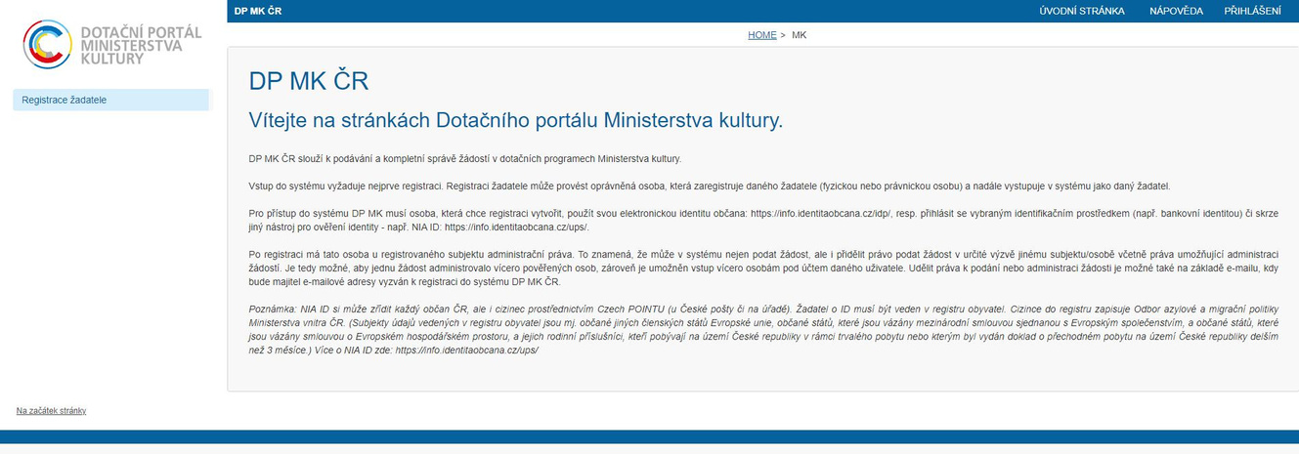
PŘÍRUČKA PRO ŽADATELE - PODÁNÍ ŽÁDOSTI
2
ÚVOD
  Žádost se vyplňuje a odevzdává prostřednictvím Dotačního portálu Ministerstva kultury (DPMK) na webových stránkách: https://dpmkportal.mkcr.cz/default
  Vstup do systému vyžaduje nejprve registraci žadatele. Registraci žadatele může provést oprávněná osoba:
    statutární zástupce žadatele, právnické osoby
    pověřený zástupce žadatele, právnické osoby (na základě plné moci)
    fyzická nebo podnikající fyzická osoba
  Pro registraci a přihlašování do DPMK musí oprávněná osoba použít svoji elektronickou identitu občana, resp. přihlásit se vybraným identifikačním prostředkem či skrze jiný nástroj pro ověření identity.
  Osoba, která provede registraci žadatele se stává hlavním administrátorem, který kromě podání žádosti může v systému přidat další administrátory a přiřazovat jim různé druhy oprávnění, tito další administrátoři nemusejí prokazovat své oprávnění k této činnosti a na žádosti tak může pracovat i více administrátorů.
  Podání žádosti může provést pouze fyzická osoba:
    která je oprávněna jednat za žadatele (statutární orgán žadatele nebo osoba pověřena k jednání plnou mocí) a zároveň
    která je přihlášena do DPMK svojí vlastní elektronickou identitou občana a při přihlášení udělí souhlas s výdejem údajů: jméno, příjmení, datum narození, adresa
  Pokud podání žádosti učiní osoba k tomu neoprávněná, žádost bude z dotačního vyloučena, výběrové dotační řízení o této žádosti bude zastaveno.
Více informací o tom, jak založit elektronickou identitu občana, a o možnostech přihlašování naleznete na webových stránkách: https://www.identitaobcana.cz/
ÚVODNÍ STRÁNKA
Na úvodní stránce DPMK zvolte “Registrace žadatele”.

Slide 4
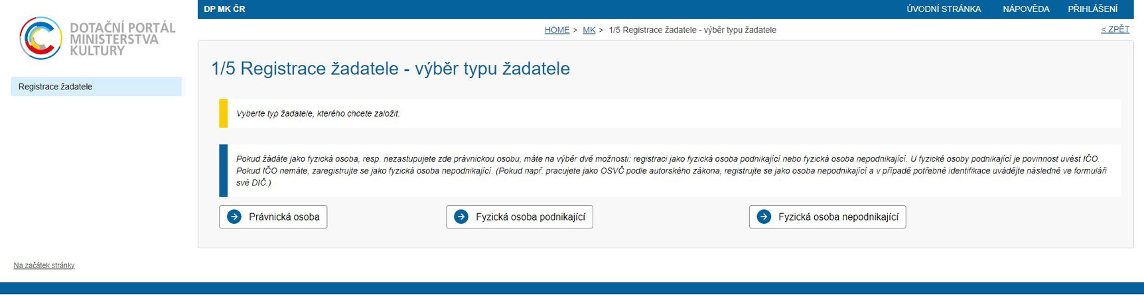



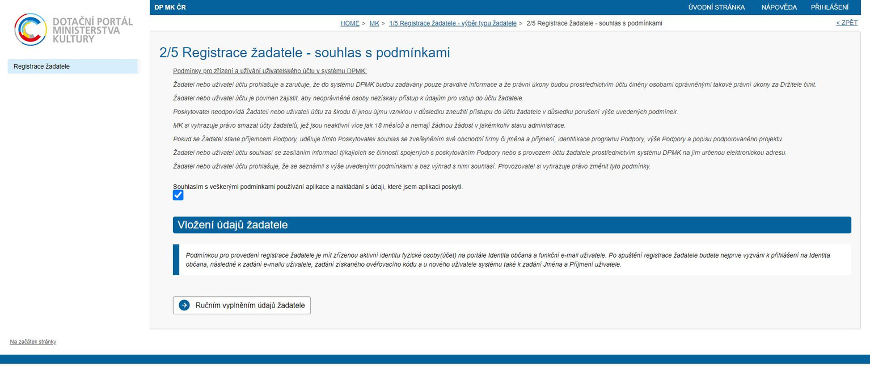
PŘÍRUČKA PRO ŽADATELE - PODÁNÍ ŽÁDOSTI
3
REGISTRACE
KROK 1/5
Zvolte typ žadatele
KROK 2/5
Seznamte se s podmínkami pro zřízení a užívání uživatelského účtu v DPMK a následně zaškrtnutím tlačítka udělte souhlas s podmínkami. Pokračujte k vyplnění údajů o žadateli stisknutím tlačítka

Slide 5
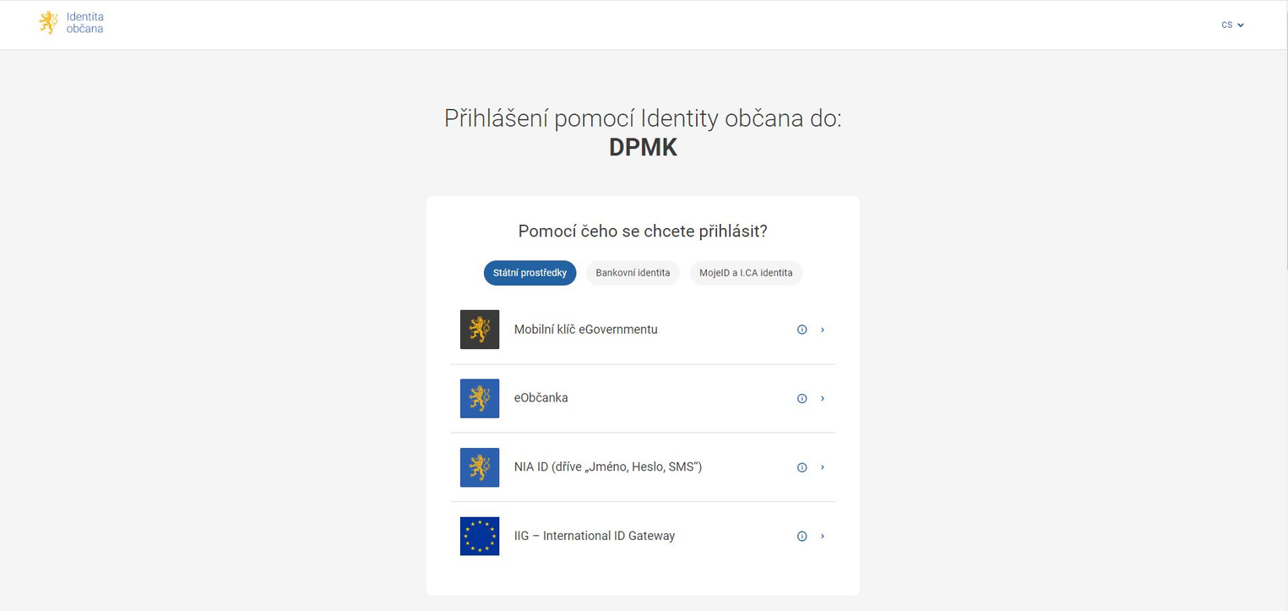
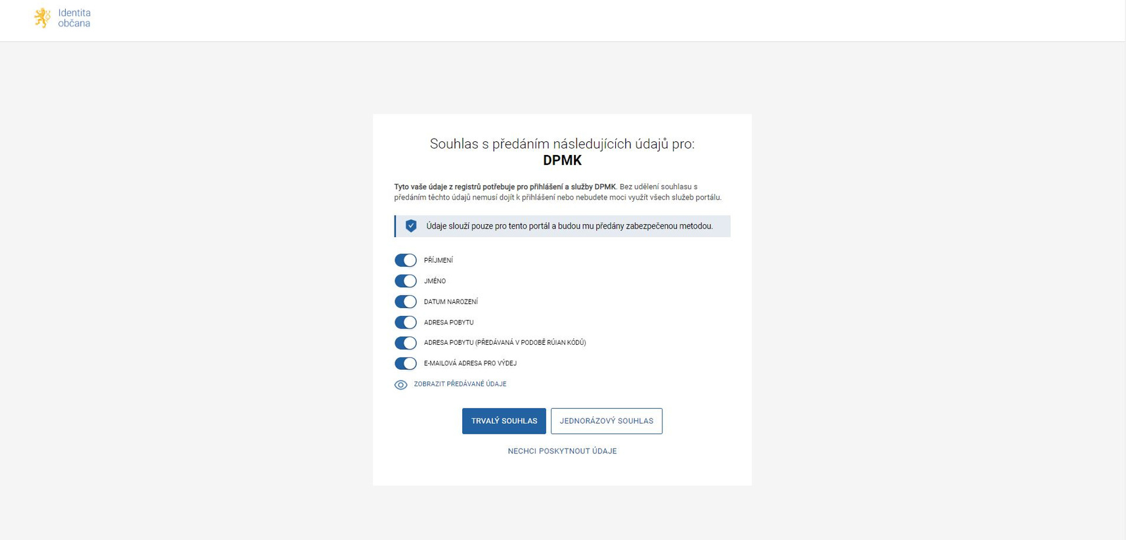
PŘÍRUČKA PRO ŽADATELE - PODÁNÍ ŽÁDOSTI
4
REGISTRACE
1
KROK 2/5
Dochází k přesměrování na přihlašovací stránku identitaobcana.cz, kde zvolíte preferované přihlášení
Následně je třeba udělit souhlas s předáním údajů pro DPMK a jste opět automaticky přesměrování do dalšího kroku.
2
1
2

Slide 6
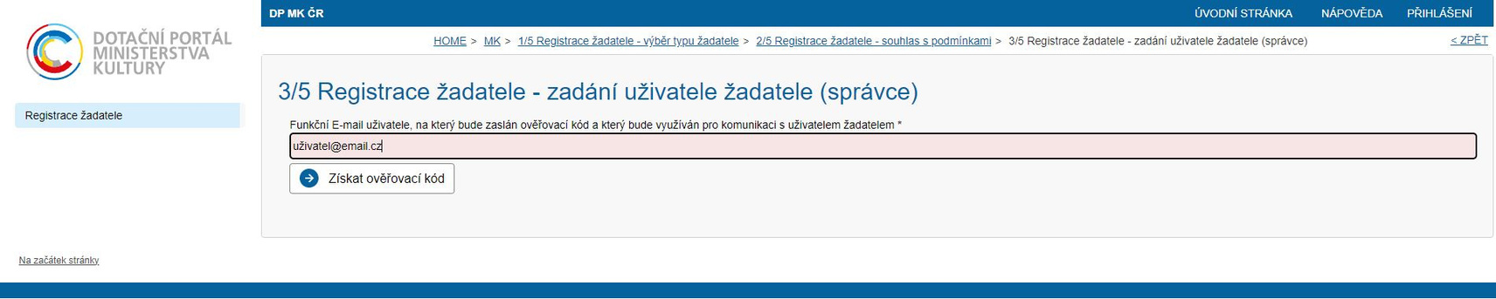
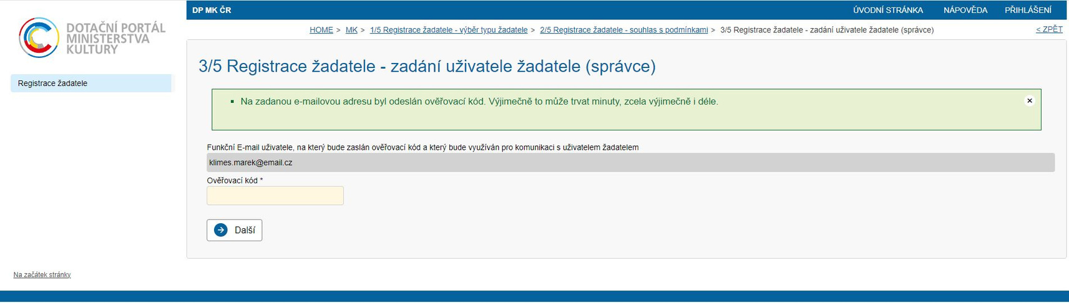
PŘÍRUČKA PRO ŽADATELE - PODÁNÍ ŽÁDOSTI
5
REGISTRACE
KROK 3/5
Zadejte emailovou adresu a zvolte tlačítko
Na zadanou e-mailovou adresu bude systémem zaslán jednorázový ověřovací kód, který v dalším kroku vyplníte a zvolíte tlačítko
Jedna fyzická osoba (resp. elektronická identita) může být spojena pouze s jednou e-mailovou adresou. Jedna fyzická osoba může administrovat žádosti různých žadatelů (právnických či fyzických osob), musí k tomu však využívat pouze jednu e-mailovou adresu.
  Podání žádosti může provést pouze fyzická osoba:
    která je oprávněna jednat za žadatele (statutární orgán žadatele nebo osoba pověřena k jednání plnou mocí) a zároveň
    která je přihlášena do DPMK svojí vlastní elektronickou identitou občana a při přihlášení udělí souhlas s výdejem údajů: jméno, příjmení, datum narození, adresa
  Pokud podání žádosti učiní osoba k tomu neoprávněná, žádost bude z dotačního vyloučena.

Slide 7


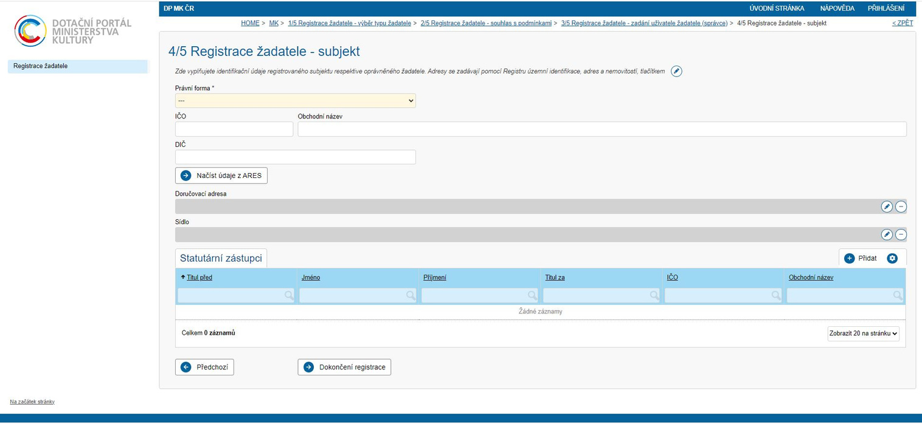
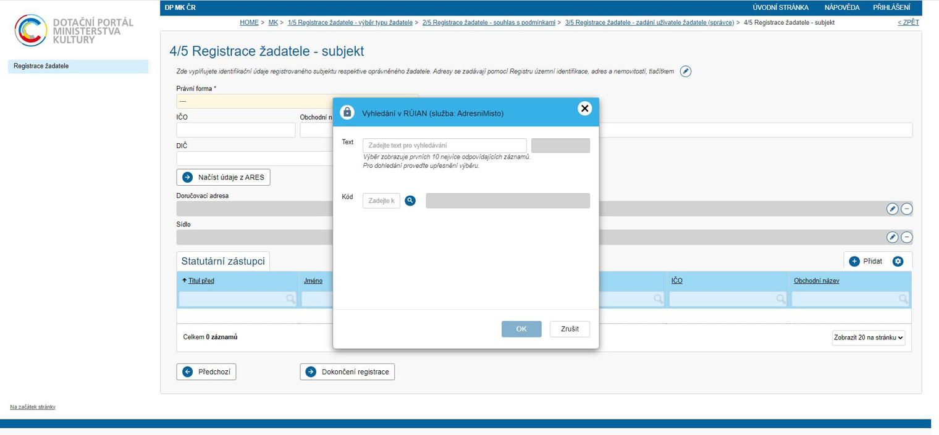
PŘÍRUČKA PRO ŽADATELE - PODÁNÍ ŽÁDOSTI
6
REGISTRACE
KROK 4/5
Podle typu žadatele zvoleného v kroku 1/5 vyplňte údaje o subjektu. Údaje lze vyplnit ručně nebo automaticky pomocí tlačítka
Pro vyplnění nebo editaci údajů “Doručovací adresa” a “Sídlo” použijte tlačítko

Slide 8



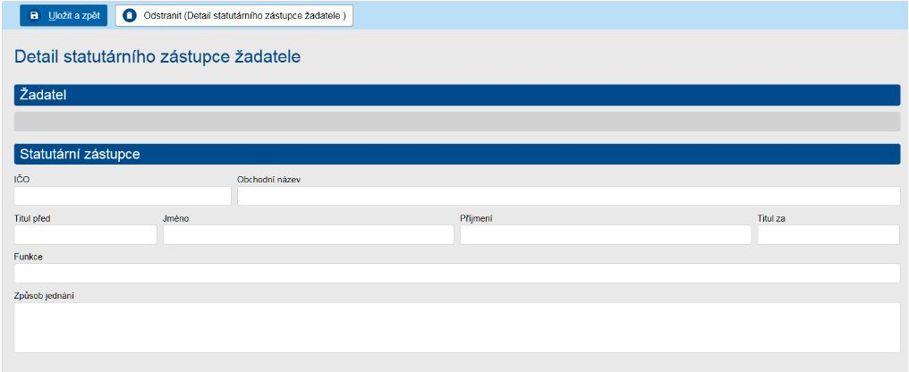
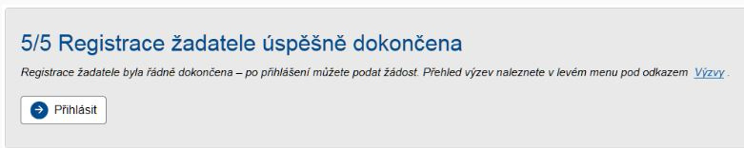
PŘÍRUČKA PRO ŽADATELE - PODÁNÍ ŽÁDOSTI
7
REGISTRACE
KROK 4/5
Následně vyplňte údaje o statutárním zástupci žadatele prostřednictvím tlačítka Po vyplnění všech údajů zvolte
Na závěr zvolte tlačítko (v případě žadatele - fyzické osoby doplňte relevantní údaje pro fyzické osoby)
KROK 5/5
Po úspěšném dokončení registrace se přihlašte do DPMK pomocí elektronické identity občana

Slide 9


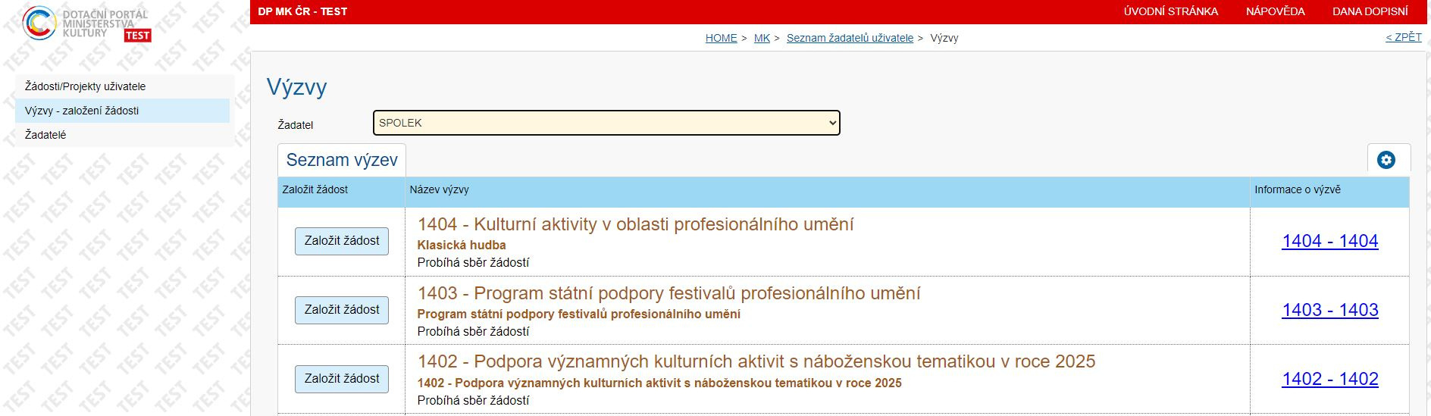
PŘÍRUČKA PRO ŽADATELE - PODÁNÍ ŽÁDOSTI
8
ZALOŽENÍ ŽÁDOSTI
VÝBĚR VÝZVY
V levém menu zvolte a následně zvolte vybranou výzvu kliknutím na tlačítko
Informace o výzvě včetně celého znění a podmínek výzvy naleznete pod aktivním odkazem - číslem výzvy.
Fyzická osoba, která administruje žádosti různých žadatelů musí nejprve v poli “žadatel” vybrat žadatele, za kterého bude vyplňovat žádost.

Slide 10
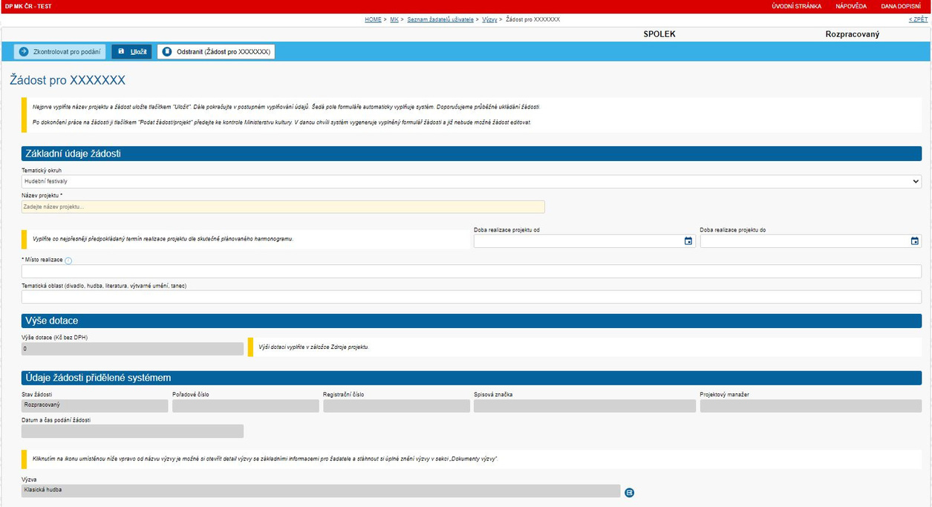

PŘÍRUČKA PRO ŽADATELE - PODÁNÍ ŽÁDOSTI
9
VYPLNĚNÍ ŽÁDOSTI
ÚVODNÍ OBRAZOVKA Úvodní obrazovka se skládá z několika částí. V první části naleznete: “Základní údaje žádosti”, “Výše dotace” a “Údaje žádosti přidělené systémem”.
PANEL ZÁLOŽKY Níže na stránce naleznete panel ze záložkami, které Vás provedou vyplněním dalších údajů žádosti.
  Žlutá a bílá pole slouží k vyplnění žadatele. Šedá pole vyplňuje automaticky systém.
  Vyplnění žlutých polí je nutné pro první uložení žádosti a vygenerování registračního čísla. K takto uložené žádosti je možné se kdykoli vrátit a doplnit další údaje.
  Při zadávání údajů postupujte podle pokynů ve formuláři.
  Žádost je nutné průběžně v každém kroku ukládat pomocí tlačítka , které je umístěné v horní liště.

Slide 11
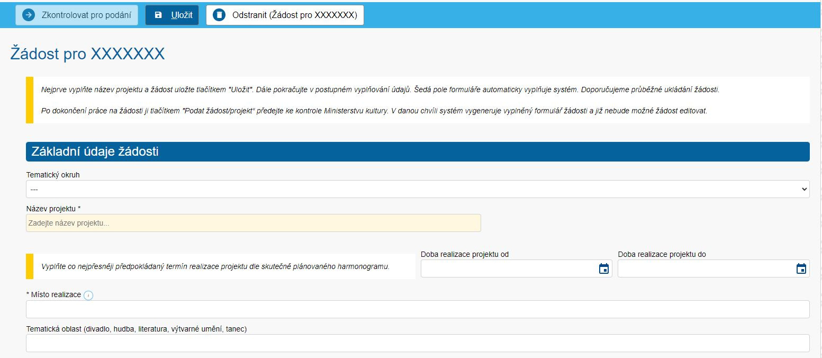
PŘÍRUČKA PRO ŽADATELE - PODÁNÍ ŽÁDOSTI
10
VYPLNĚNÍ ŽÁDOSTI
ZÁKLADNÍ ÚDAJE O ŽÁDOSTI
V této části vyplňte základní údaje o žádosti.
Tematický okruh
(vyberete z rozklikávacího seznamu)
Název projektu
Doba realizace projektu
Místo realizace
Tematická oblast
(uvedete, do které oblasti projekt spadá)
Následně po vyplnění údajů uložte žádost pomocí tlačítka

Slide 12
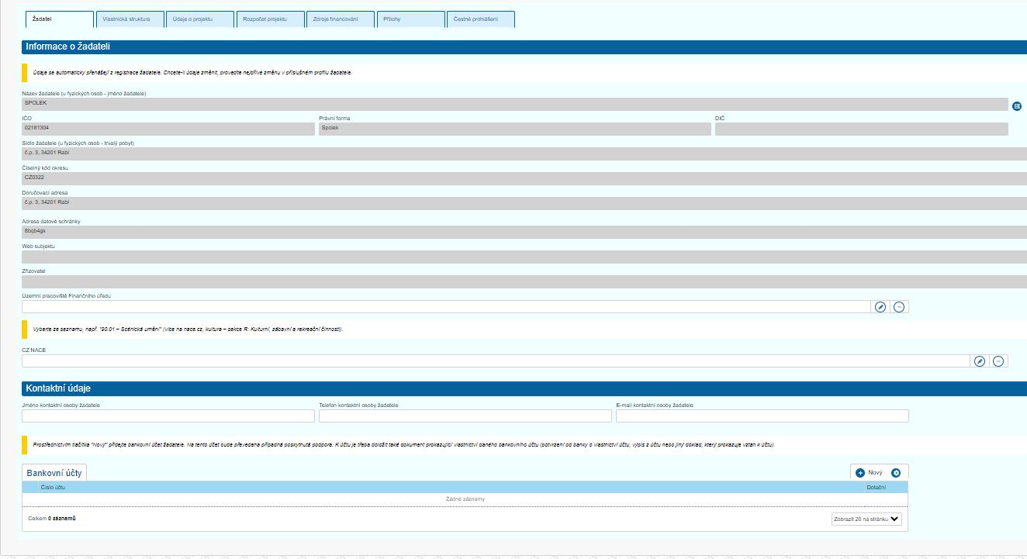
PŘÍRUČKA PRO ŽADATELE - PODÁNÍ ŽÁDOSTI
11
VYPLNĚNÍ ŽÁDOSTI
ZÁLOŽKA ŽADATEL
V této záložce vyplňte bílá pole, která nejsou vyplněna systémem.
Územní pracoviště finančního úřadu
vyberte ze seznamu kliknutím na ikonu
CZ-NACE
vyberte ze seznamu kliknutím na ikonu
Kontaktní údaje
  jméno kontaktní osoby žadatele
  telefon kontaktní osoby žadatele
  emai kontaktní osoby žadatele
Následně po vyplnění uložte žádost pomocí tlačítka

Slide 13

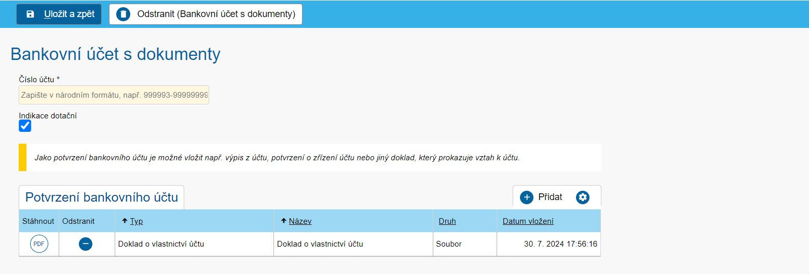

PŘÍRUČKA PRO ŽADATELE - PODÁNÍ ŽÁDOSTI
12
VYPLNĚNÍ ŽÁDOSTI
ZÁLOŽKA ŽADATEL - BANKOVNÍ ÚČTY
V této části vyplňte údaje o bankovním účtu žadatele.
Bankovní účet přidáte
pomocí tlačítka
V novém okně vyplňte číslo bankovního účtu
Ponechte zaškrtnuté pole “Indikace dotační”
Následně vložte doklad potvrzující vlastnictví bankovního účtu pomocí tlačítka
Po vložení bankovního dokladu uložte tlačítkem

Slide 14
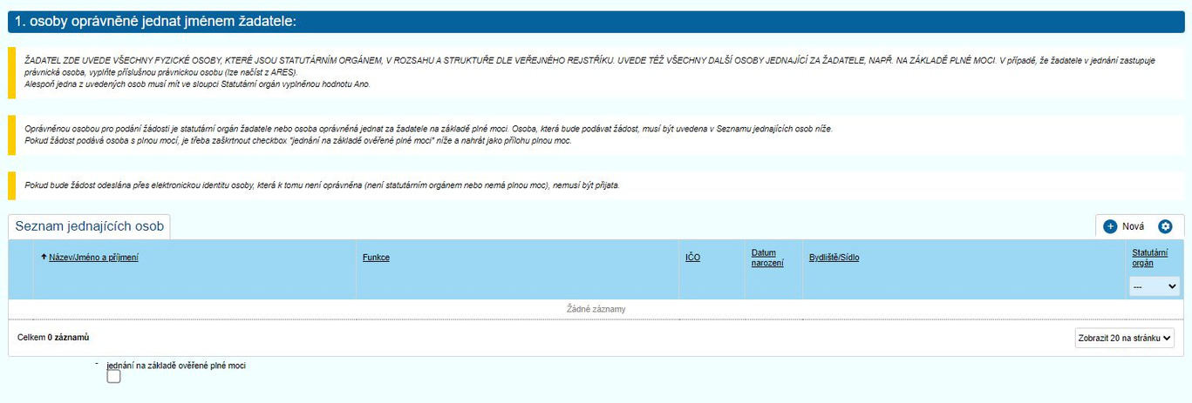


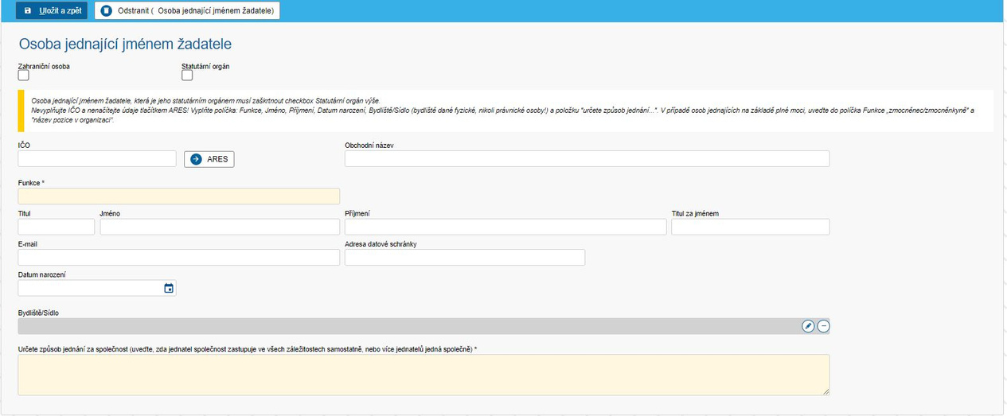
PŘÍRUČKA PRO ŽADATELE - PODÁNÍ ŽÁDOSTI
13
VYPLNĚNÍ ŽÁDOSTI
ZÁLOŽKA VLASTNICKÁ STRUKTURA
Osoby oprávněné jménem žadatele přidáte pomocí tlačítka
V případě jednání osoby na základě plné moci bude po přidání osoby nutné zaškrtnout volbu “jednání na základě plné moci” a vložit plnou moc pomocí tlačítka
V novém okně vyplňte údaje o fyzické osobě jednající jménem žadatele (nevyplňujte IČO, obchodní název a nenačítejte údaje tlačítkem ARES) a následně uložte
  Vyplňte postupně všechny fyzické osoby jednající jménem žadatele.
  Plná moc musí být:
    dokument ve formátu .pdf s elektronickým podpisem statutárního orgánu, nebo
    dokument ve formátu .pdf, autorizovaná konverze listinného dokumentu s legalizací ověřeným podpisem statutárního orgánu (dokument musí obsahovat dvě doložky, a to doložku o legalizaci (ověření podpisu) a doložku o autorizované konverzi – službu legalizace i autorizované konverze listinného dokumentu do digitálního formátu poskytují pobočky kontaktního místa veřejné správy CzechPoint, notářské a advokátní kanceláře).

Slide 15
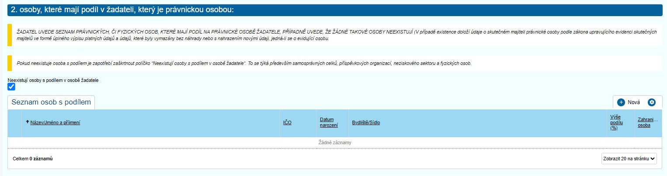
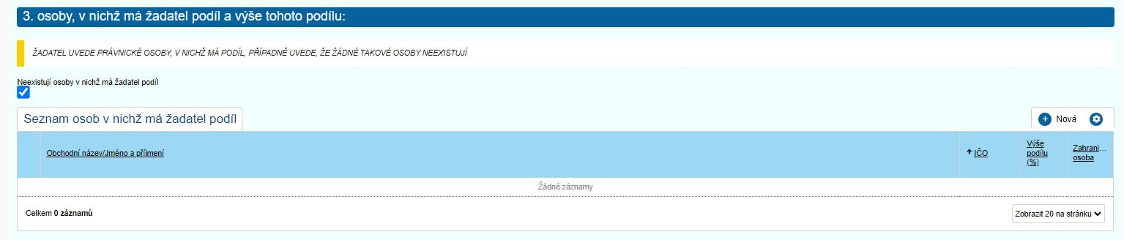
PŘÍRUČKA PRO ŽADATELE - PODÁNÍ ŽÁDOSTI
14
VYPLNĚNÍ ŽÁDOSTI
ZÁLOŽKA VLASTNICKÁ STRUKTURA
Osoby, které mají podíl v žadateli, který je právnickou osobou, přidáte pomocí tlačítka
Pokud takové osoby neexistují zaškrtnete tlačítko
Právnické osoby, v nichž má žadatel podíl, přidáte pomocí tlačítka
Pokud takové osoby neexistují, zaškrtnete tlačítko
Po vložení záznamu vždy uložte tlačítkem

Slide 16
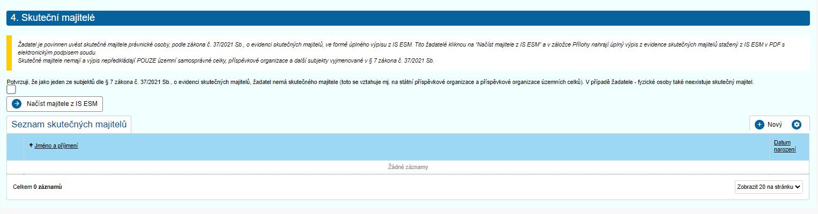
PŘÍRUČKA PRO ŽADATELE - PODÁNÍ ŽÁDOSTI
15
VYPLNĚNÍ ŽÁDOSTI
ZÁLOŽKA VLASTNICKÁ STRUKTURA
Pro načtení údajů z informačního systému Evidence skutečných majitelů zvolte tlačítko
V záložce přílohy bude následně nutné vložit jako přílohu ÚPLNÝ VÝPIS Z EVIDENCE SKUTEČNÝCH MAJITELŮ. Návod na jeho získání naleznete na našich webových stránkách nebo na stránkách https://esm.justice.cz/ias/issm/rejstrik
Pokud žadatel nemá skutečného majitele (jako jeden ze subjektů dle § 7 zákona č. 37/2021 Sb., o evidenci skutečných majitelů) zaškrtněte potvrzovací tlačítko. Toto se vztahuje mj. na státní příspěvkové organizace, příspěvkové organizace územních celků a fyzické osoby.

Slide 17
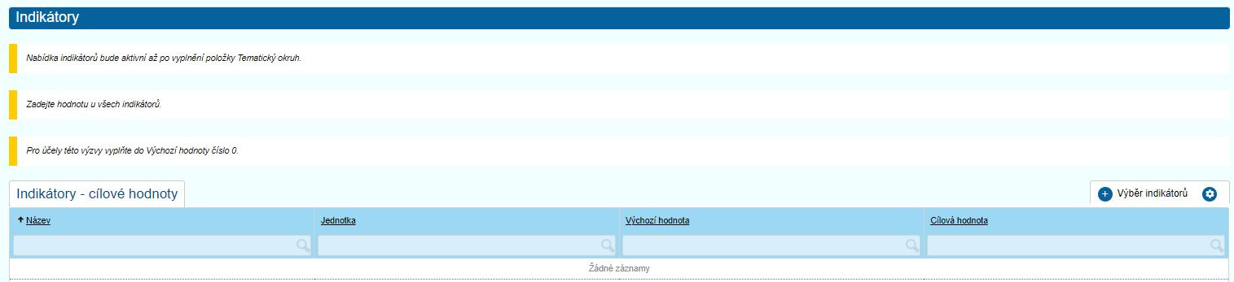

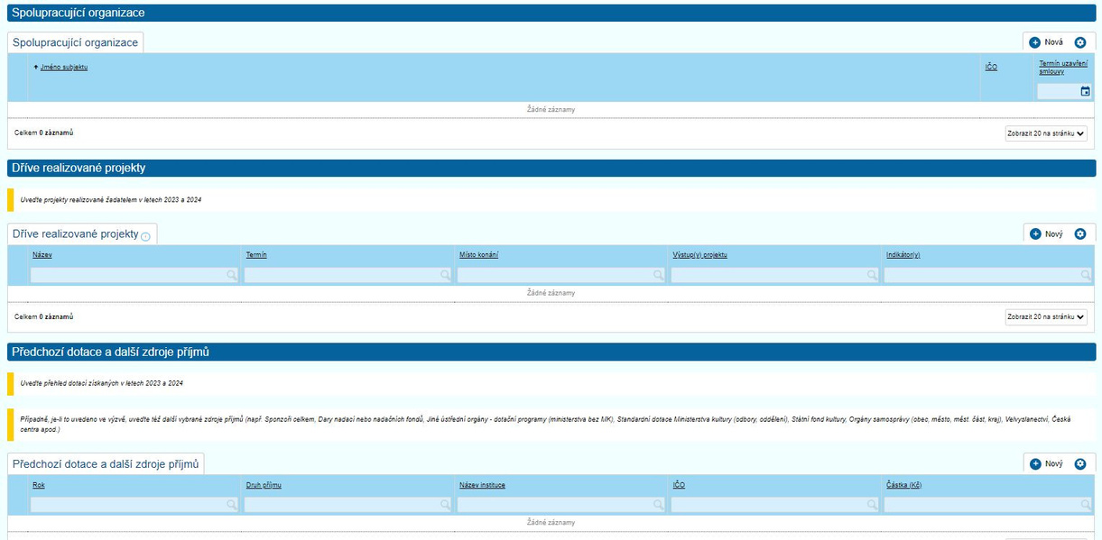
PŘÍRUČKA PRO ŽADATELE - PODÁNÍ ŽÁDOSTI
16
VYPLNĚNÍ ŽÁDOSTI
ZÁLOŽKA ÚDAJE O PROJEKTU
V záložce “Údaje o projektu” vyplňte stručně jednotlivá textová pole. Na vyplnění každého pole je k dispozici maximálně 800 znaků.
INDIKÁTORY
V této části přidejte jednotlivé indikátory pomocí tlačítka
SPOLUPRACUJÍCÍ ORGANIZACE,
DŘÍVE REALIZOVANÉ PROJEKTY,
PŘEDCHOZÍ DOTACE A DALŠÍ ZDROJE PŘÍJMŮ
V těchto částech případně přidejte jednotlivé položky (záznamy) pomocí tlačítka

Slide 18
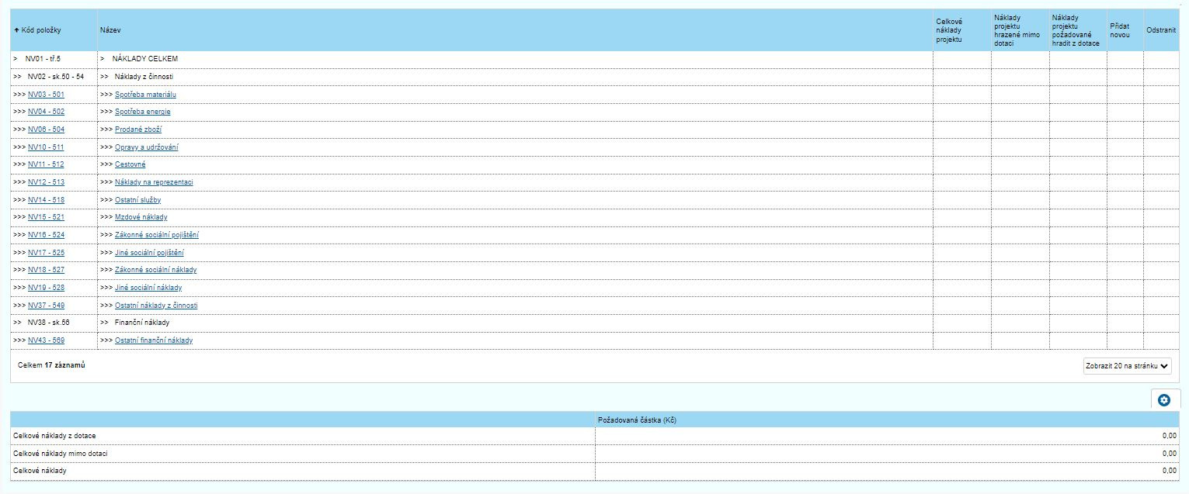
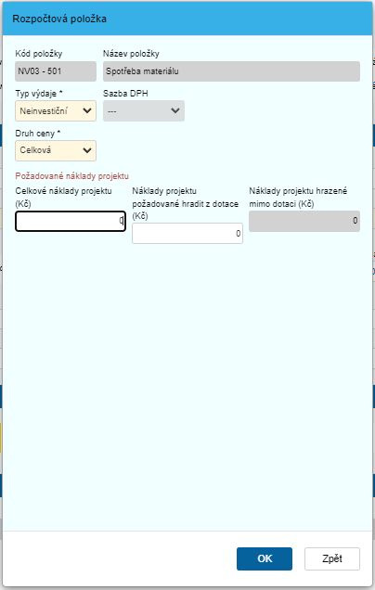

PŘÍRUČKA PRO ŽADATELE - PODÁNÍ ŽÁDOSTI
17
VYPLNĚNÍ ŽÁDOSTI
ZÁLOŽKA ROZPOČET PROJEKTU
Před vyplněním záložky “Rozpočet projektu” nejdříve vyplňte přílohu “Podrobný rozpočet projektu”, kterou naleznete v záložce “Přílohy”. Z této přílohy vyplňte následně v záložce “Rozpočet projektu” jen součty daných souhrnných položek.
Jednotlivé položky otevřete kliknutím na název položky
V okně položky vyplníte: typ výdaje (neivestiční), druh ceny (celková)
Následně celkové náklady a náklady požadované hradit z dotace a uložte tlačítkem

Slide 19
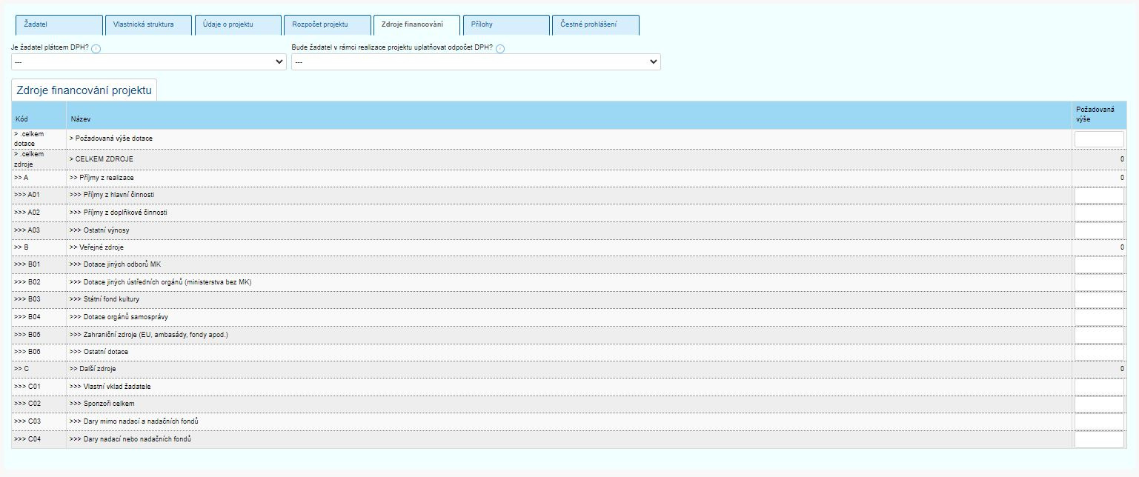
PŘÍRUČKA PRO ŽADATELE - PODÁNÍ ŽÁDOSTI
18
VYPLNĚNÍ ŽÁDOSTI
ZÁLOŽKA ZDROJE FINANCOVÁNÍ
Před vyplněním záložky “Zdroje financování” nejdříve vyplňte přílohu “Podrobný rozpočet projektu”, kterou naleznete v záložce přílohy. Údaje z této přílohy vyplňte následně v záložce “Zdroje financování”.
Pomocí rozklikávacího seznamu zde zvolte, zda je žadatel plátce DPH a zda bude uplatňovat odpočet DPH
Jednotlivé položky vyplňte přímo do příslušných polí formuláře
Údaj v řádku “POŽADOVANÁ VÝŠE DOTACE” se musí shodovat s celkovými náklady hrazenými z dotace v záložce “Rozpočet projektu”
Součet řádku CELKEM ZDROJE (zdroje žadatele) + řádku POŽADOVANÁ VÝŠE DOTACE musí odpovídat celkovým nákladům projektu v záložce “Rozpočet projektu”

Slide 20

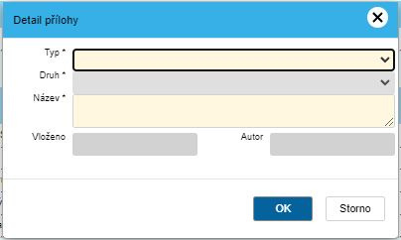
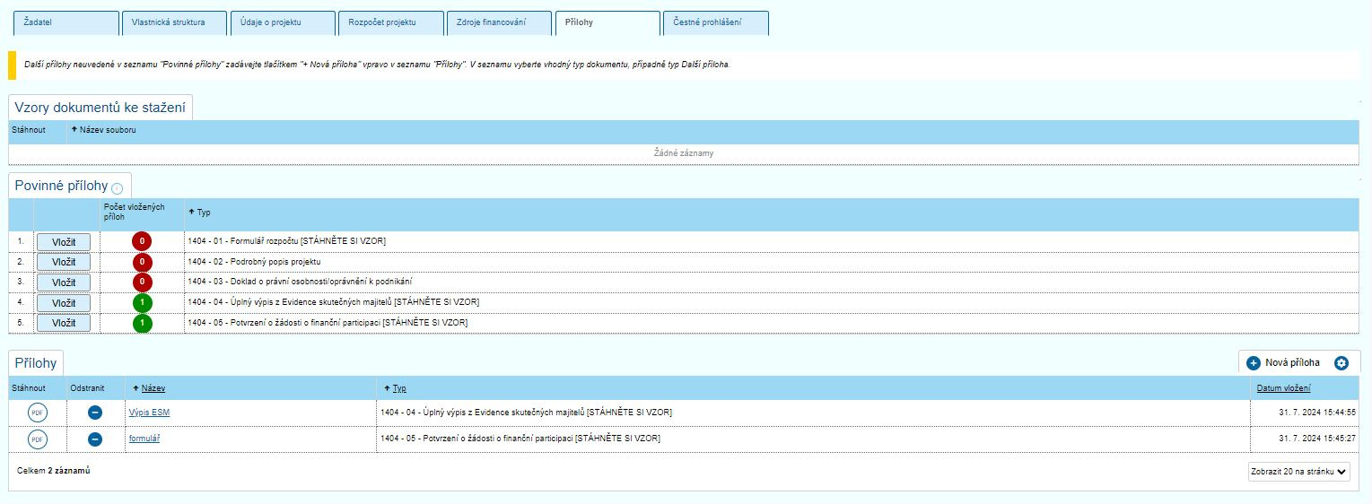
PŘÍRUČKA PRO ŽADATELE - PODÁNÍ ŽÁDOSTI
19
VYPLNĚNÍ ŽÁDOSTI
1
Vzory formulářů a povinných příloh stáhnete pomocí ikony
ZÁLOŽKA PŘÍLOHY
2
Povinné přílohy vložíte pomocí tlačítka
3
Další vyžádané nebo nepovinné přílohy vložíte pomocí tlačítka ,v rolovacím menu vyberete TYP přílohy a po vložení uložíte pomocí
4
Všechny vložené přílohy se objeví v seznamu. Vloženou přílohu můžete smazat tlačítkem
1
3
2
3
4
Přílohy “Doklady o bankovním účtu” a “Plná moc” se vkládají v jiných místech žádosti (záložka - žadatel - bankovní účty a záložka vlastnická struktura - 1. osoby oprávněné jednat jménem žadatele). Vloženou přílohu může smazat vždy jen ten administrátor, který ji původně vložil.

Slide 21
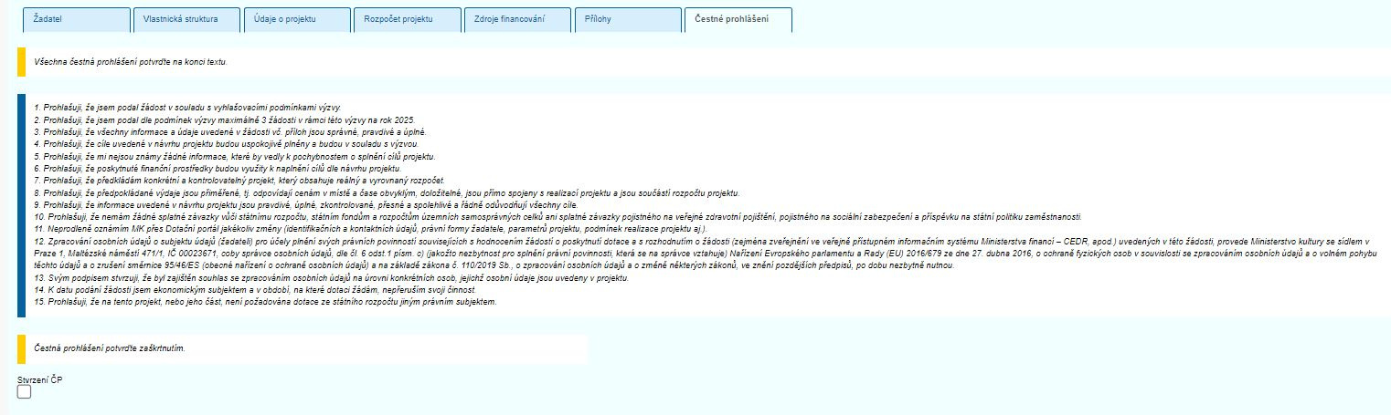
PŘÍRUČKA PRO ŽADATELE - PODÁNÍ ŽÁDOSTI
20
VYPLNĚNÍ ŽÁDOSTI
ZÁLOŽKA ČESTNÉ PROHLÁŠENÍ
Seznamte se s čestným prohlášením a potvrďte na konci textu zaškrtnutím tlačítka

Slide 22
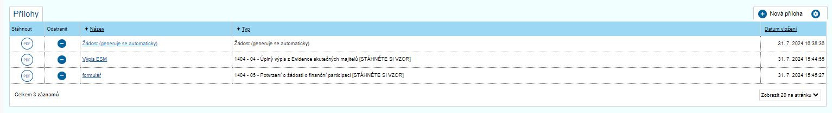
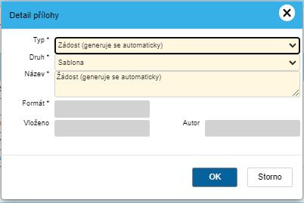
PŘÍRUČKA PRO ŽADATELE - PODÁNÍ ŽÁDOSTI
21
VYPLNĚNÍ ŽÁDOSTI
NÁHLED ŽÁDOSTI PŘED PODÁNÍM
Žádost je možné před jejím vlastním podáním vygenerovat k náhledu a kontrole ve formátu .pdf
Takto vygenerovaný náhled žádosti je nutné před podáním žádosti odstranit.
Žádost můžete vygenerovat v záložce PŘÍLOHY pomocí tlačítka
Přílohu následně odstraníte tlačítkem
V okně detail přílohy zvolte typ “ŽÁDOST”

Slide 23


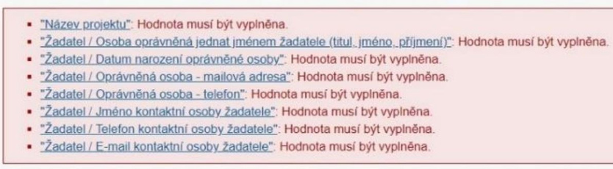
PŘÍRUČKA PRO ŽADATELE - PODÁNÍ ŽÁDOSTI
22
PODÁNÍ ŽÁDOSTI
Před podáním žádosti ověřte, zda byla v jednotlivých záložkách a částech vyplněna všechna požadovaná pole. Zkontrolujte, zda v záložce “Přílohy” byly nahrány všechny povinné přílohy, případně další vyžadované či nepovinné přílohy.
Před podáním žádosti se ujistěte, že je do portálu aktuálně vlastní elektronickou identitou přihlášena oprávněná osoba k podání žádosti (statutární orgán, osoba jednající na základě plné moci nebo fyzická osoba), a že tato osoba při přihlášení udělila souhlas s poskytnutím údajů: jméno, příjmení, datum narození a adresa.
Po stisknutí tlačítka “Podat žádost/projekt” již nebude možném žádost dál upravovat. Pokud po podání žádosti odhalíte chybu v žádosti či přílohách, kontaktujte administrátora pomocí “Nástěnky” viz. následující kapitola.
1
Proveďte systémovou kontrolu před podáním žádosti pomocí tlačítka
2
V případě nedostatků (nevyplněných polí nebo chybějících povinných příloh) Vás systém upozorní a pomocí modrého textu navede na pole, které je potřeba opravit.
3
Pokud kontrola neodhalí další nedostatky, žádost je připravena k podání. Podání lze uskutečnit tlačítkem
1
3
2

Slide 24
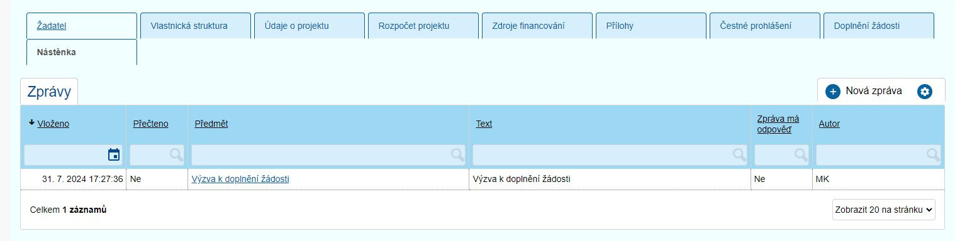

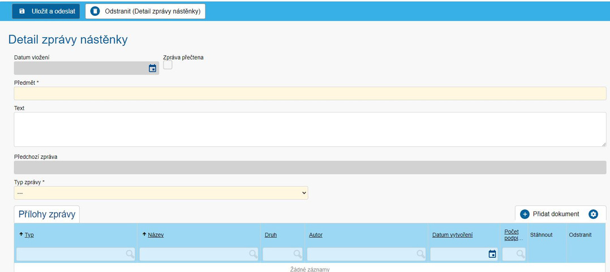


PŘÍRUČKA PRO ŽADATELE - PODÁNÍ ŽÁDOSTI
23
KOMUNIKACE V DPMK - NÁSTĚNKA
Komunikace s administrátorem po podání žádosti v DPMK probíhá pomocí záložky “Nástěnka”. Pro komunikaci s administrátorem žádosti používejte zprávy posílané přes tento nástroj. V případě příchozí zprávy od administrátora bude e-mailem doručena žadateli notifikace.
Všechny přijaté i odeslané zprávy nalezete na kartě “Detail projektu” v záložce “Nástěnka”
Vlastní zprávu vytvoříte pomocí tlačítka
V novém okně vyplníte předmět a text zprávy
Případné přílohy ke zprávě připojíte pomocí tlačítka
Zprávu odešlete pomocí tlačítka

